Slide 1

北京体育大学
Beijing Sport University
《安踏奥运科技研发》
中长跑钉鞋跑步经济性及下肢生物力学分析

Slide 2
北京体育大学
Beijing Sport University
01
中长跑动作特征分析
CONTENTS
目 录
02
中长跑钉鞋分析
03
Opensim介绍
04
中长跑钉鞋跑步经济性及生物力学测试方案

Slide 3
北京体育大学
Beijing Sport University
中长跑动作特征分析

Slide 4
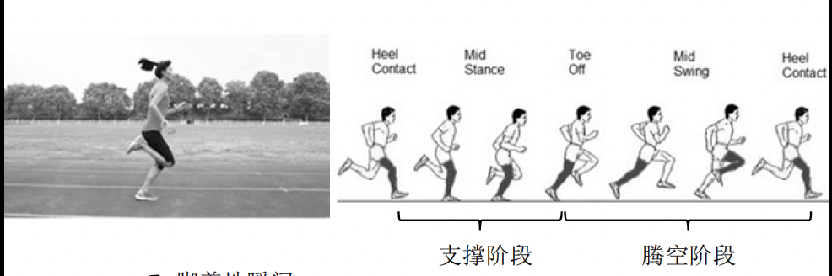
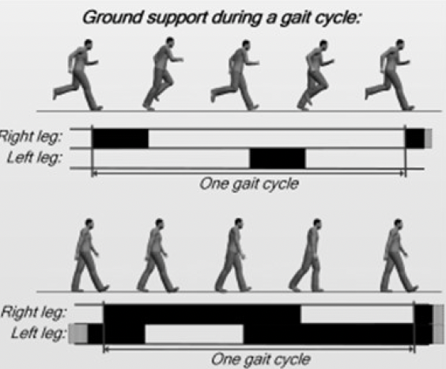
中长跑动作特征分析
中长跑分为起跑、起跑后加速跑、途中跑以及终点跑。优秀中长跑运动员技术特点是：在保证最佳步长基础上的高频率，快节奏，重心平稳，波动小，放松，省力的先进技术。
起跑阶段：中长跑采用站立式起跑，当听到枪声后，运动员两腿用力蹬地，后腿迅速前摆，前腿用力蹬伸，两臂配合两腿的动作做快而有力的摆动，使身体迅速向前冲，进入加速跑阶段。
起跑后加速阶段：跨出第一步时，着地脚由前脚掌快速过渡到脚趾位置，保持身体前倾，每步的步长和步频都要增加。
途中跑阶段：是中长跑主要阶段，包括支撑和腾空两个主要阶段。距离不同致使技术差异，距离越长步幅越小。
终点跑阶段：是全程跑的最后阶段，其任务是尽量保持途中跑的高速度跑过终点。

Slide 5
中长跑动作特征分析
运动表现
在中长跑运动中，影响运动表现的决定性因素是运动员能量消耗速率，即跑步经济性（Running economy，RE）。跑步经济性定义为相对稳定状态下摄氧量（O2，单位ml/kg/min）或代谢功率（w/kg）。参考跑鞋相关研究^{[2-7]}，质量、缓冲性能及纵向屈曲刚度等会对跑步经济性产生影响。此外，一些运动学、动力学参数也与跑步经济性存在关联。如垂直振荡与跑步经济性呈负相关，身体重心起伏越小，垂直振幅越小，表明浪费在上下震动的能量就越少，意味着跑步经济性越好。
运动损伤
髌骨劳损：髌骨劳损是中长跑运动员最常见的下肢损伤之一，如跑鞋跟趾落差会影响髌骨应力，进而导致髌骨疼痛^{[8]}。
胫骨应力性骨折：应力性骨折是中长跑运动中常见的下肢损伤之一，胫骨是下肢应力性骨折最易发生的部位，研究发现胫骨应力性骨折受运动学变量的影响^{[9]}，如垂直地面反作用力GRF、峰值关节力矩等。

Slide 6
北京体育大学
Beijing Sport University
中长跑钉鞋分析

Slide 7
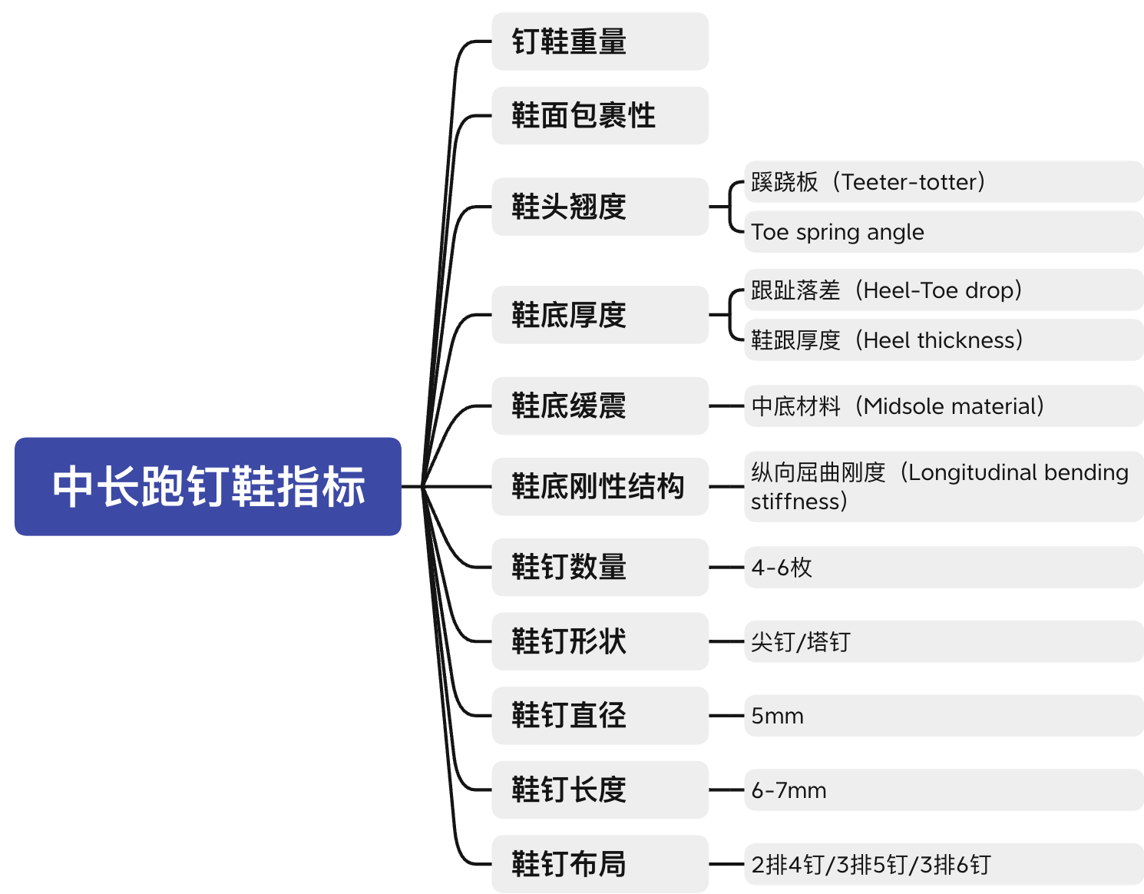
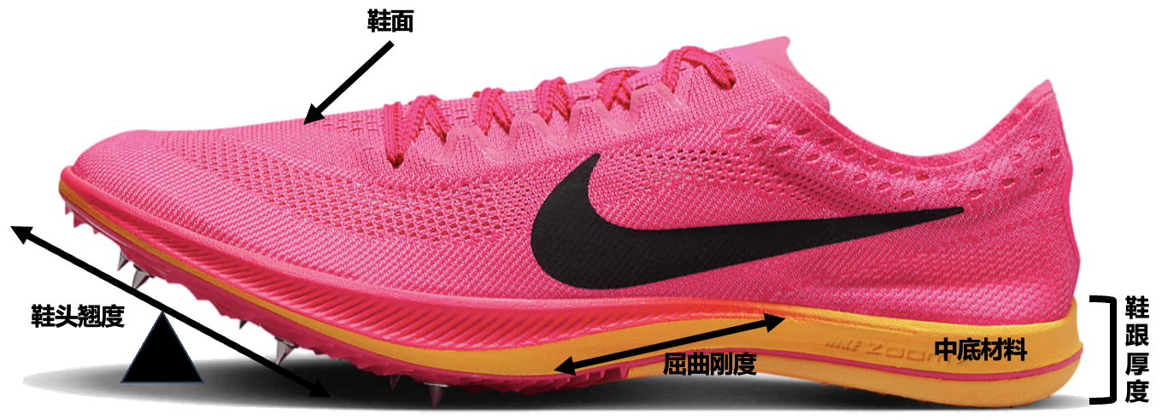
钉鞋结构与鞋钉设计
中长跑钉鞋特征汇总

Slide 8
钉鞋结构与鞋钉设计
钉鞋重量：钉鞋重量会影响峰值地面反作用力等动力变量，进而对跑步经济性及跑步表现产生影响。
鞋面包裹性：鞋面对足背的压力能表征脚与鞋子形状的匹配程度。较大的鞋面压力可提高稳定性，降低运动损伤的风险。
鞋头翘度：是指鞋头距离地面的角度。较高的鞋头翘度可改善步幅和步频，提供更好的抓地力，但会增加受伤风险。
鞋底厚度：国际田联规定中长跑钉鞋鞋底最大厚度为25mm，跟趾落差是指鞋头相对于鞋跟厚度的高度差，钉鞋设计的重要参数。
鞋底缓震：中长跑运动员一般会采用脚后跟先着地的跑姿，故而更需要在足跟部进行缓冲。
鞋底刚性结构：鞋底最多可包括一个额外的刚性结构，鞋底刚性结构直接影响钉鞋纵向屈曲刚度，进而影响钉鞋跑步经济性。
鞋钉数量：国际田联规定鞋钉数量最多不能超过11个且鞋钉凹槽的数量不得超过11个，常见中长跑钉鞋鞋钉数量为4-6枚。
鞋钉长度：国际田联规定中长跑钉鞋鞋钉的长度不超过9毫米（室内则不得超过6毫米）。
鞋钉直径：国际田联规定最接近鞋钉尖端的一半长度必须能够穿过直径为4mm的量规，即前半部分直径小于4mm。
鞋钉形状：国际田联未对鞋钉形状作出明确规定，目前主流中长跑钉鞋鞋钉形状为塔钉或尖钉两种。
鞋钉布局：鞋钉布局与运动员跑动过程中足底压力分布特征有，鞋钉分布最佳位置应该在脚底受力最大位置，以达到最佳受力效果。

Slide 9
北京体育大学
Beijing Sport University
Opensim介绍

Slide 10
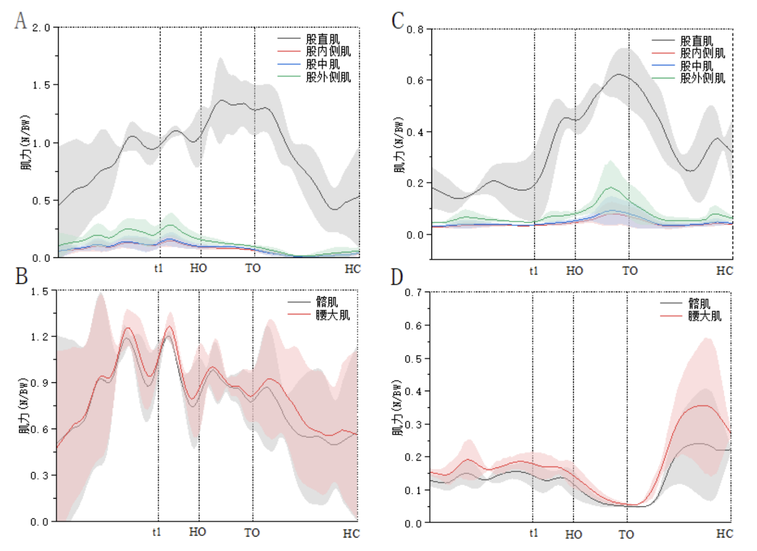
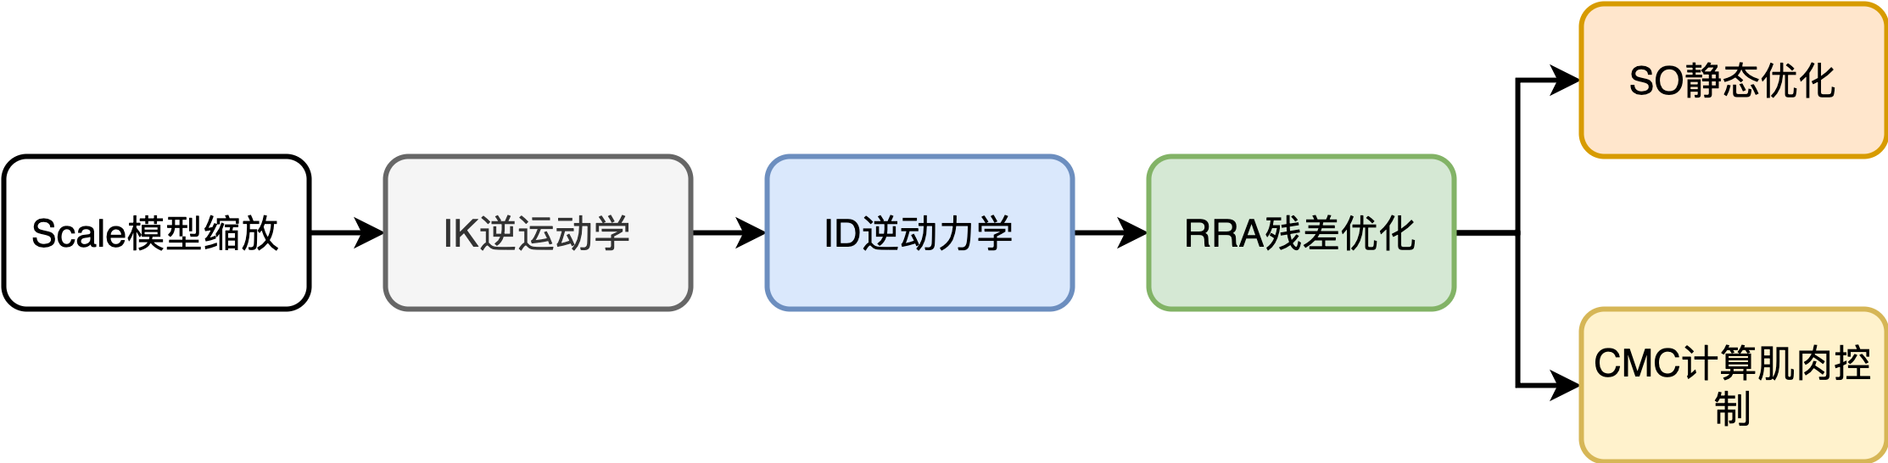
Opensim介绍
OpenSim是美国斯坦福大学开发的对人体肌肉骨骼系统进行建模分析的多体动力学软件，其建模理论基于HILL肌肉结构力学模型，它能精准地构建、交换和分析肌肉骨骼系统，求解单个肌肉激活和肌力，实现人体运动的动态模拟^{[1]}。
OpenSim工具：Scale模型缩放工具（将通用人体模型缩放为受试者尺寸）、IK（Inverse Kinematics）逆运动学工具（利用Marker轨迹获取关节角度）、ID（Inverse Dynamics）逆动力学（获取关节力矩）、RRA（Reduce Residual Algorithm）残差优化（最大程度地减少建模和Marker数据处理错误的影响，改变模型躯干质心并允许IK运动学发生变化，以便与地面反作用力数据更加动态地一致）、SO（Static Optimation）静态优化（用反向动力学方法求解出各个关节的关节力矩，然后在运动轨迹的每个时间点进行参数优化解决肌肉冗余问题;）、CMC（Computed Muscle Control）肌肉分析工具（计算肌肉肌腱长度、肌肉力及肌肉激活程度等）

Slide 11
北京体育大学
Beijing Sport University
中长跑钉鞋跑步经济性及生物力学测试方案

Slide 12
中长跑钉鞋跑步经济性及生物力学测试方案
研究背景
径赛项目从60到10000米的距离都可穿钉鞋，不同距离的项目对钉鞋性能的要求不同。设计制造出一双合适的钉鞋对运动员提升中长跑生物力学表现和跑步经济性十分关键。
中长跑运动表现主要由能量代谢消耗率决定，即跑步经济性，可从定速跑时的消耗来量化钉鞋性能。
鞋类对跑步类项目的生物力学分析，主要依赖三类数据：1）运动学数据，通过运动捕捉设备获取，进而分析跑者的步幅、步频及关节角度等数据；2）动力学数据，主要是地面反作用力，从而对跑者的步态时间参数、力学参数进行分析；3）生理学数据，包括EMG，EMG主要用于研究肌肉的激活程度、肌肉发力顺序及肌肉力的变化与对比。
研究目的：
量化中长跑钉鞋指标对运动员跑步经济性及下肢生物力学表现影响，揭露运动表现与运动损伤预防的机制。
跑步经济性实验（代谢分析，生理学数据）
途中跑生物力学测试实验（Opensim仿真分析受试者优势侧下肢运动学、动力学、生理学数据数据。）

Slide 13
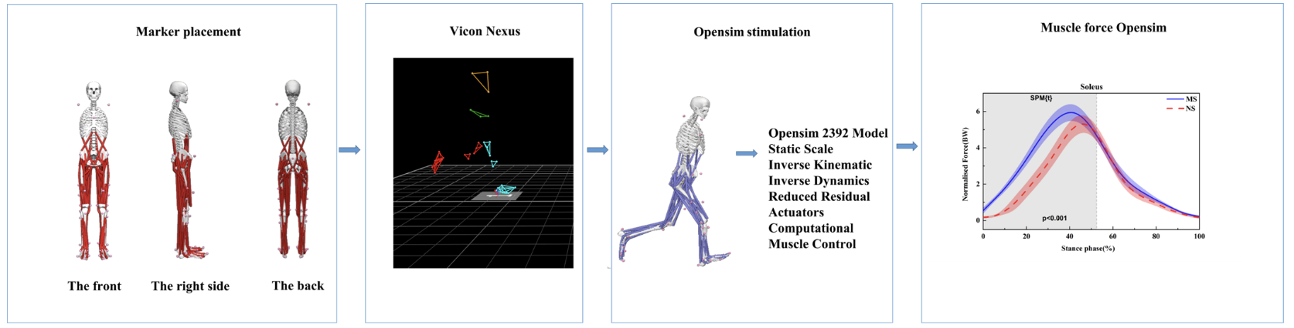
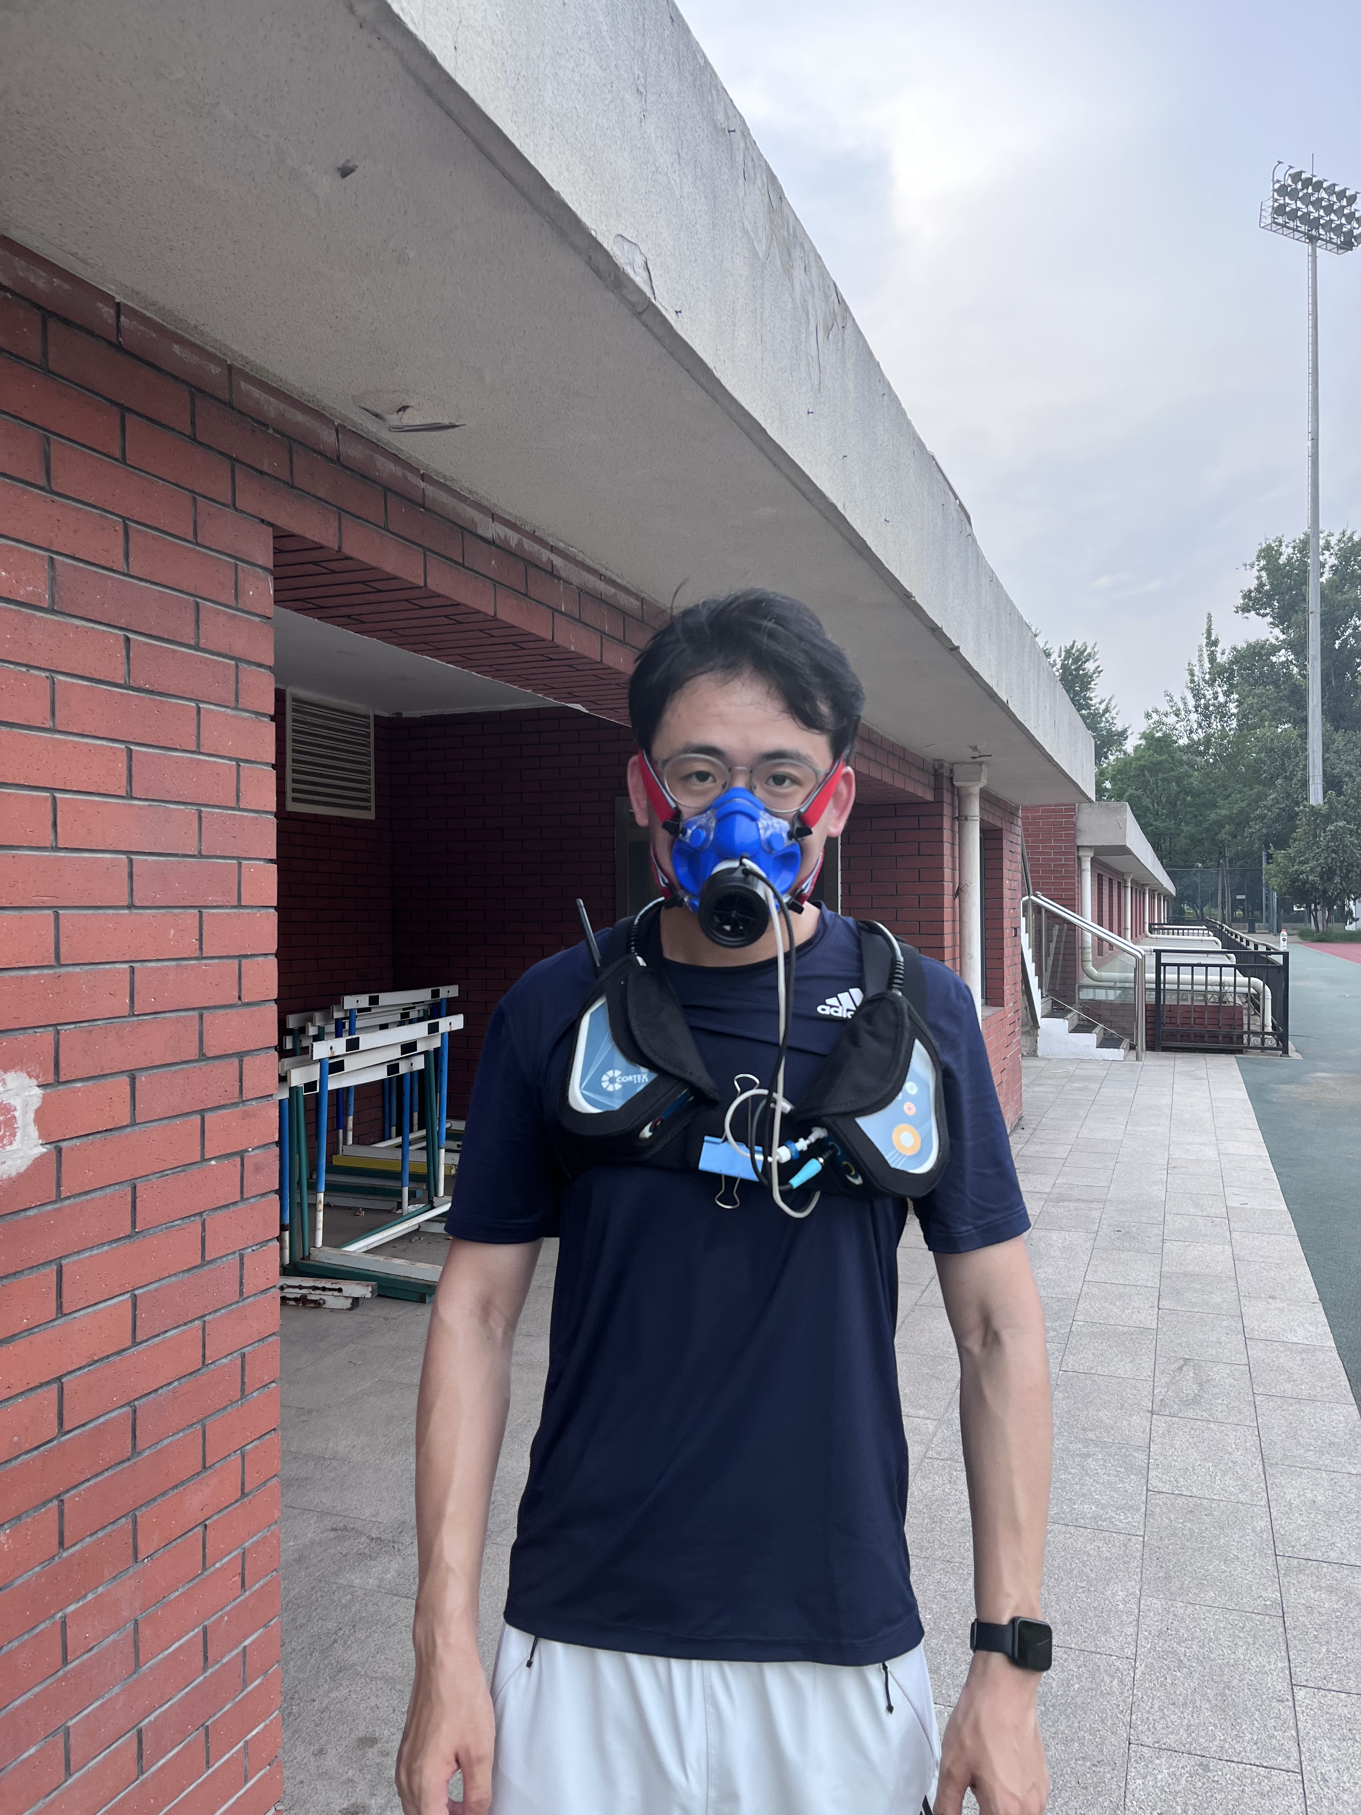
中长跑钉鞋跑步经济性及生物力学测试方案
获得数据类型包括：
运动学数据：步幅、步频、关节角度、关节力矩、关节功率及关节做功（关节能量学特征）等
动力学数据：地反作用力
生理学数据：EMG、氧耗

Slide 14
中长跑钉鞋竞品选取
以东京奥运会中长跑项目获奖运动员所穿着钉鞋作为竞品来源。汇总如下：
800m钉鞋为Nike Air Zoom Victory、Nike Air Zoom Maxfly（短跑钉鞋）以及Adidas Adizero Ambition TYO
1500m钉鞋为Nike Air Zoom Victory、Nike ZoomX Dragonfly
5000m钉鞋为Nike Air ZoomX Dragonfly
10000m钉鞋为Nike Air ZoomX Dragonfly、Nike Air Zoom Victory
此外，为扩大竞品范围，纳入市面主流中长跑钉鞋产品。分别是Nike Zoom Mamba钉鞋，New Balance MD-X V2及LD-X V2钉鞋，Adidas Avanti TYO钉鞋，Asics GUN LAP 2钉鞋以及Hoka One Cielo X MD及LD钉鞋。
品牌 | 型号 | 鞋钉数 | 鞋钉类型
Nike | Nike Air Zoom Victory | 6 | 可拆卸尖钉
 | Nike ZoomX Dragonfly | 6 | 可拆卸尖钉
 | Nike Air Zoom Maxfly | 7 | 可拆卸尖钉
 | Nike Zoom Mamba | 6 | 可拆卸尖钉
Adidas | Adizero Ambition TYO | 5 | 可拆卸尖钉
 | Avanti TYO | 6 | 可拆卸尖钉
New Balance | MD-X V2 | 6 | 不可拆卸钛质尖钉
 | LD-X V2 | 4 | 不可拆卸钛质尖钉
Asics | Asics GUN LAP 2 | 5 | 可拆卸铁质塔钉
Hoka | Hoka One Cielo X MD | 6 | 可拆卸尖钉
 | Hoka One Cielo X LD | 4 | 可拆卸尖钉

Slide 15
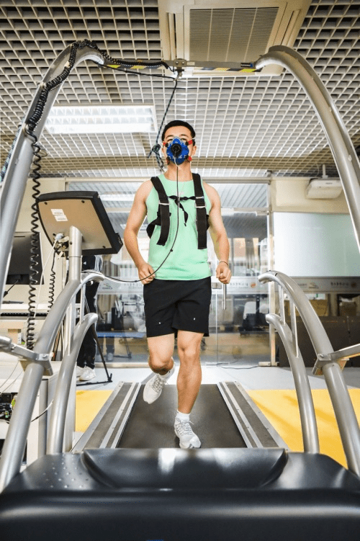
中长跑钉鞋跑步经济性及生物力学测试方案
1.跑步经济性实验
实验目的：量化钉鞋中各指标参数对跑步经济性的独立影响。
实验流程：
受试者用至少5分钟熟悉跑步机、气体代谢仪以及实验环境并进行热身。跑步机的速度是由受试者根据自己在室外跑步时通常的配速来进行选择。
热身后，受试者在跑步机上以14km/h的速度完成4个5分钟的跑步经济性实验，每个实验中间休息5分钟。（注：钉鞋的顺序是随机的，且受试者以镜像顺序穿着每只鞋两次）
整个过程都要保证VO2 和VCO2的持续测量，每次试验最后2分钟的数据用来计算跑步经济性。在整个跑台测试过程中，设置跑台坡度为1%模拟户外跑步状态。

Slide 16
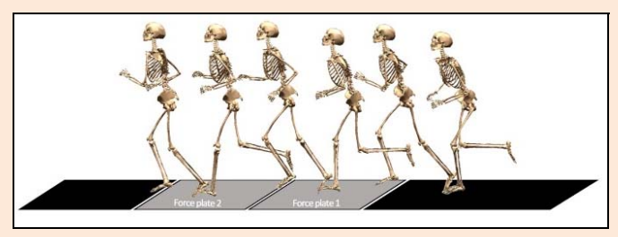
钉鞋生物力学测试方案
2.室内田径跑道生物力学实验
动作捕捉设备：Motion/Vicon光学动作捕捉系统（反光标记点）
力学捕捉设备：Kistler测力台（地面反作用力）
生理学采集设备： Delsys表面肌电仪（放置在8块肌肉上，包括股外侧肌、股内侧肌、股直肌、半腱肌、胫骨前肌、腓肠肌外侧、腓肠肌内侧和比目鱼肌，，采集肌肉激活程度）
受试者以14km/h速度跑过嵌有测力板的跑道，通过测力板时受试者比需右腿落在测力板上。
分别以200Hz、2000Hz、1000Hz采集动作捕捉、测力台和表面肌电仪数据。
使用光电计时来验证跑步速度。
重复进行5次实验。

Slide 17
北京体育大学
Beijing Sport University
参考文献

Slide 18
部分参考文献
[1] 宋和胜，钱竞光，唐潇. 基于软件OpenSim的人体运动建模理论及其应用领域概述[J]. 医用生物力学，2015，30（4）: 373-379.
[2] Hoogkamer W, Kipp S, Frank JH, Farina EM, Luo G, KramR. A comparison of the energetic cost of running in mara-thon racing shoes. Sport Med. 2018.
[3] Worobets J, Wannop JW, Tomaras E, Stefanyshyn D. Softer andmore resilient running shoe cushioning properties enhance run-ning economy. Footwear Sci. 2014.
[4] Roy JPR, Stefanyshyn DJ. Shoe midsole longitudinal bending stiffness and running economy, joint energy, and EMG. Med SciSports Exerc. 2006.
[5] Fredrick E, Clarke T, Larsen J, Cooper L. The effect of shoe cush-ioning on the oxygen demands of running. Biomechanical aspectsof sport shoes and playing surfaces.
[6] Franz JR, Wierzbinski CM, Kram R. Metabolic cost of running barefoot versus shod: Is lighter better? Med Sci Sports Exerc.2012.
[7] Frederick E, Daniels J, Hayes J. The effect of shoe weight on the aerobic demands of running. In: Bachl N, Prokop L, Suckert R, editors. Curr Top Sport Mec Proc Wold Congr. Vienna: Urban and Schwarzenberg; 1984. p. 616–25.
[8] Zhang, M., Zhou, X., Zhang, L., Liu, H., & Yu, B. (2022). The effect of heel-to-toe drop of running shoes on patellofemoral joint stress during running. Gait & Posture, 93, 230-234.
[9] Pohl, M. B., Mullineaux, D. R., Milner, C. E., Hamill, J., & Davis, I. S. (2008). Biomechanical predictors of retrospective tibial stress fractures in runners. Journal of biomechanics, 41(6), 1160-1165

Slide 19
北京体育大学
Beijing Sport University
2023年8月14日

Slide 20
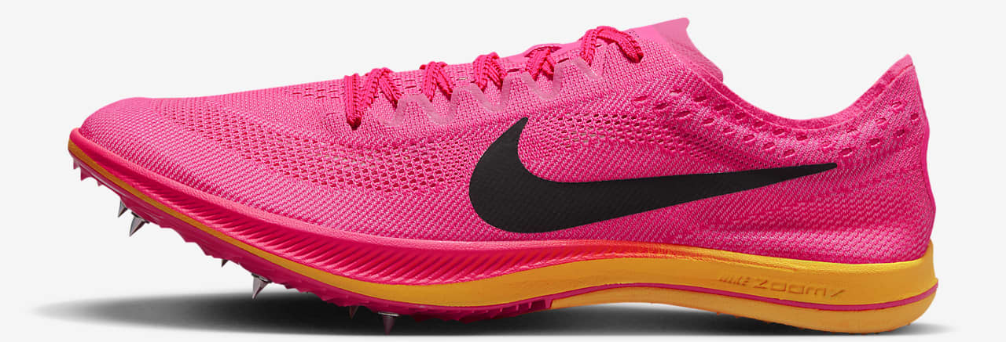
鞋面
鞋头翘度
鞋跟厚度
屈曲刚度
中底材料

